Slide 1
Psychologie ve školní praxi
Pedagogicko-psychologická diagnostika

Slide 2
Úvodem
Tradiční uchopení tématu akcentuje výčty metod pro konkrétní aspekty použití
Druhou možností je kombinace prvního přístupu a výsek témat z metodologie a statistiky (části klasické teorie testů)
V této prezentaci jde spíš o postihnutí podmínek a způsobu uvažovaní o problematice; konkrétní diagnostické postupy jsou a) součástí dalších kurzů a b) součástí dalšího postgraduálního studia

Slide 3
Oblast poradenství – institucionální rámec
Rutinní (pedagogická a psychologická) diagnostika v běžné výuce
Poradenský systém (v ČR je založen na dvou pilířích)
a) Činnost školních poradenských pracovníků na školách je někdy označována termínem „školní poradenské pracoviště“,
nejedná se však o samostatnou organizační formu nebo o jednotku v rámci školy, která má nebo by měla mít právní subjektivitu.
Školní poradenské pracoviště je v základní formě tvořeno činností školního metodika prevence a výchovného poradce.
V rozšířené verzi školního poradenského pracoviště je činnost metodika prevence a výchovného poradce, kterého musí mít každá škola, doplněna také činností školního speciálního pedagoga anebo školního psychologa. Některé školy dokonce zaměstnávají oba školní poradenské specialisty (školního psychologa a speciálního pedagoga), a to buď z vlastních zdrojů, nebo z různých grantů a dotací EU.
b) Druhým pilířem poradenského systému ve školství jsou tzv. školská poradenská zařízení. Tvoří je pedagogicko-psychologické poradny a speciálně pedagogická centra. Tato zařízení zajišťují činnosti a služby pro děti, žáky, studenty a jejich zákonné zástupce, školy a školská zařízení.
Řadíme sem poradny a centra:
speciálně pedagogické
pedagogicko-psychologické
preventivně-výchovné
informační
diagnostické
poradenské
metodické
napomáhají při volbě vhodných vzdělávacích postupů
Spolupracují s orgány sociálně právní ochrany, zdravotnickými zařízeními, soudy aj.
zdroj: MŠMT. Oblast poradenství. Dostupné z www http://www.msmt.cz/socialni-programy/oblast-poradenstvi

Slide 4
Profesní příprava učitelů v tomto směru není zcela uspokojivá a dostatečná, např. klasická teorie testů je nahlížena jako příliš složitá pro budoucí učitele
Řada negativních konsekvencí – testování jako unikátní know-how; neschopnost adekvátně chápat výsledky testování (např. PISA); problémy s organizací větších projektů (státní maturita; plošné testování)
Otázka obecné psychologické gramotnosti (jeden z aktuálních projektů EFPA)

Slide 5
Seminární cvičení
Co bychom chtěli, aby o psychodiagnostice (doz)věděli
Studenti v pregraduálním studiu psychologie
Studenti učitelství a učitelé
Rodiče žáků a studentů
Novináři

Slide 6
Teoretický rámec
Vzdělávání jako nástroj změny
Koncept rovných příležitostí (equal educational opportunity) vychází ze snahy vyrovnávat podmínky pro vzdělávání (různé sociální složení třídy, různá kognitivní úroveň x stejní učitelé) a poskytovat stejnou péči.
Současně se škola snaží dosahovat tzv. „funkčního minima“ žáků a vyrovnávat jejich dosahované výsledky.
Klíčovou figurou v tomto procesu integrace je učitel.
Plní roli zprostředkovatele v procesu učení, rozlišuje odlišnosti v průběhu vzdělávání u jednotlivých žáků při zachování kvality procesu vzdělávání.
Umí pracovat se žáky se speciálními vzdělávacími potřebami.
Umí komunikovat s rodiči těchto žáků.
Umí pracovat s odbornými doporučeními pro práci se žákem, zavádí je do praxe - vytvoření IVP.
Dokáže využívat podpůrné poradenské služby (asistenti, ŠP, ŠSP, PPP, SPC…).
Zvládá práci s předsudky.
Zdroj Zapletalová, 2010

Slide 7
Teoretický rámec II
Klasická teorie testů (např. Urbánek, Denglerová, Širůček, 2011)
Klasický příklad - didaktické testy (viz např. též cíle učení)
Validita, reliabilita, konzistence škál (α)…
Teorie konstrukce testů (dotazníků), analýza položek
Normalizace, normy
Teorie odpovědi na položku (IRT), počítačové adaptivní testování (Jelínek, Květon, Vobořil, 2011)
Teorie vědomostního prostoru (KST) (např. Denglerová in Urbánek, Denglerová, Širůček, 2011)

Slide 8
Perspektivy pohledu
Pedagogická vs. psychologická diagnostika
Individuální vs. skupinová diagnostika
Diagnostika, evaluace a hodnocení (vnitřní / vnější; rutinní / intervence)
Screening vs. cílená diagnostika
Ex post vs. Pro futuro diagnostika
Žák-třída-třídy-škola-školy-vzdělávací systém-mezinárodní srovnání – různé cíle a úrovně diagnostiky
(…)

Slide 9
Praxe
Od segregace k integraci (děti se specifickými výchovně vzdělávacími potřebami v hlavním vzdělávacím proudu)
Zásadní změna v chápání „modelu žáka“ (od uniformity „průměrného žáka“ k diverzitě)
Psycholog pro školy vs. psycholog ve škole
Etablování semiprofesí a přesun některých diagnostických činností mimo profesní rámec psychologie

Slide 10
Diagnostika jako systematická činnost
Čtyři základní otázky (Gavora, 2011)
Proč? (účel; informace vedoucí ke zlepšení procesu edukace)
Co? (diagnostická hypotéza)
Jak? (metody a nástroje)
Jakým způsobem se pracuje s výsledky? (rozhodování a plánování)

Slide 11
Oblasti diagnostiky rutině prováděné učiteli (Gavora, 2011)
Kognitivní charakteristiky (vědomosti, pozornost, paměť, …)
Tvořivost
Emocionální charakteristiky (motivace, postoje, zájmy)
Sebepojetí (jak chápe sebe a svůj školní výkon)
Chování (vč. snahy, vytrvalosti, …)
Sociální vztahy (klima)
Psychosomatická kondice

Slide 12
Oblasti diagnostiky rutině prováděné učiteli II (Gavora, 2011)
Oblasti – domácí a širší sociální prostředí
Vstupní diagnostika
Formativní diagnostika (zvládání učiva, naivní teorie, mikrodiagnostika ve výuce)
Sumativní diagnostika
Subjektivní zodpovědnost za úspěch žáka

Slide 13
Běžné metody a nástroje v práci učitelů
Pozorování (nepřipravené, připravené – hospitace)
Rozhovor (diagnostický, anamnestický)
Analýza dílčích produktů činnosti či portfolia (příklad komplexní diagnostiky)
Vědomostní testy
Dotazníky, škály
Mnohdy problematické psychometrické parametry, sporný převod či neřešená otázka autorských práv
Problematický způsob použití psychologických nástrojů laiky (sociometrie aj.)
Z pohledu vydavatelů testů původně nepříliš zajímavý obchod; s přílivem prostředků řada odborně sporných aktivit – např.
Barvy života - http://www.dap-services.cz/ stnovisko UPA http://www.upacr.cz/doc/Stanovisko-UPA-Barvy-zivota-11-2012.pdf
Socioklima - http://www.socioklima.eu/

Slide 14
Etické aspekty
Řešeny v rámci etických kodexů odborných společností (velmi stručně)
Řada odborných diskusí
http://www.facebook.com/groups/303285283018849/
Řešeny v podobě standardů pro pedagogické a psychologické testování
AERA, APA, NCME: Standardy pro pedagogické a psychologické testování. Praha: Testcentrum, 2001.
Aktivity pracovní skupiny EFPA

Slide 15
Mezioborová spolupráce
Je poměrně obtížná
Pedagogové mají jen rámcovou představu o možnostech psychologické diagnostiky
Problémy s předávání kontextových informací (…)
Psychologové mají jen rámcovou představu o výuce ve škole
Problémy s formulací konkrétních doporučení
Několik projektů, které problém pomáhaly řešit pod hlavičkou IPPP jako metodického a zastřešujícího pracoviště
VIP-kariéra I-III (financování ŠP na školách, vývoj metod)
SIM, CPIV (podpora inkluzivní praxe škol)
V současnosti jednotné metodické vedení chybí (IPPP sloučeno s NÚV); v návrzích legislativy supervize přisuzována řadě institucí – např. ČŠI

Slide 16
Literatura
Klasický text
HRABAL, Vladimír ml a Vladimír st HRABAL. Diagnostika :pedagogickopsychologická diagnostika žáka s úvodem do diagnostické aplikace statistiky. 2. vyd. Praha: Univerzita Karlova v Praze, nakladatelství Karolinum, 2002. 199 s. ISBN 80-246-0319-5.
Rozšiřující texty
Urbánek, Tomáš; Denglerová, Denisa; Širůček, Jan. Psychometrika. Praha: Portál 2011.
AERA, APA, NCME: Standardy pro pedagogické a psychologické testování. Praha: Testcentrum, 2001.
Martin Jelínek, Petr Květon, Dalibor Vobořil. TESTOVÁNÍ. V PSYCHOLOGII. Praha: Grada Publishing 2011.
Kožuchová a kol. Pedagogická diagnostika v primárnom vzdelávaní. Bratislava: SPN, 2011

Slide 17
Příklad „nedotazníkové“ metody zjišťování klimatu třídy pro žáky prvního stupně ZŠ
Notes:
;

Slide 18
Společenství prvního stupně. Dotazník pro žáky formou počítačové hry
Autorka: Mgr. D. Denglerová, Ph.D.
Tento nástroj pomůže zodpovědět otázky týkající se toho, jak žák na prvním stupni ZŠ (ve věku cca 6-11 let) vnímá své školní prostředí. Které aspekty školní docházky hodnotí kladně, které negativně? Jaké aspekty formálního i neformálního vzdělávání způsobují, že se dítě do školy těší?
Předkládaný nástroj vychází z principu testů sémantického výběru. Test sémantického výběru sestavil a ve své klinické praxi používal V. Doležal již v 60. letech 20. století. Test sémantického výběru reprezentuje v metodologii tzv. psychosémantické metody, které vycházejí z přesvědčení, že je možné odhalit význam, který daný podnět (slovo) pro konkrétního jedince či skupinu nese. Různými přístupy a pojetími psychosémantiky se zabývá T. Urbánek (2003).

Slide 19
Popis nástroje
Nástroj zjišťuje postoje dítěte k 18 klíčovým pojmům:
moje paní učitelka; známky; přestávka; naše třída (místnost); moji spolužáci; kluci; holky; družina; žáci z vyšších tříd (starší žáci); běhání (lítání) ve škole; oběd ve školní jídelně; paní vychovatelka z družiny; školní záchodky (WC); poznámka; tělocvik; počítače; šatna; kroužky ve škole
Klíčové pojmy se postupně po jednom zobrazují v horní třetině obrazovky (pojem, obrázek, zvuk)
Ke klíčovým pojmům jsou přiřazovány atributy
Na konci je dítě požádáno, aby seřadilo všechny atributy podle toho, jak se mu líbí či nelíbí.
Sledují se postoje k pojmům prostřednictví vztahu k referenčním pojmům:
Nejoblíbenější pohádková postava, kterou máš rád(a)
Zlá pohádková postava, kterou vůbec nemáš rád(a)
Evaluační zpráva je ihned automaticky generována v Excelu

Slide 20
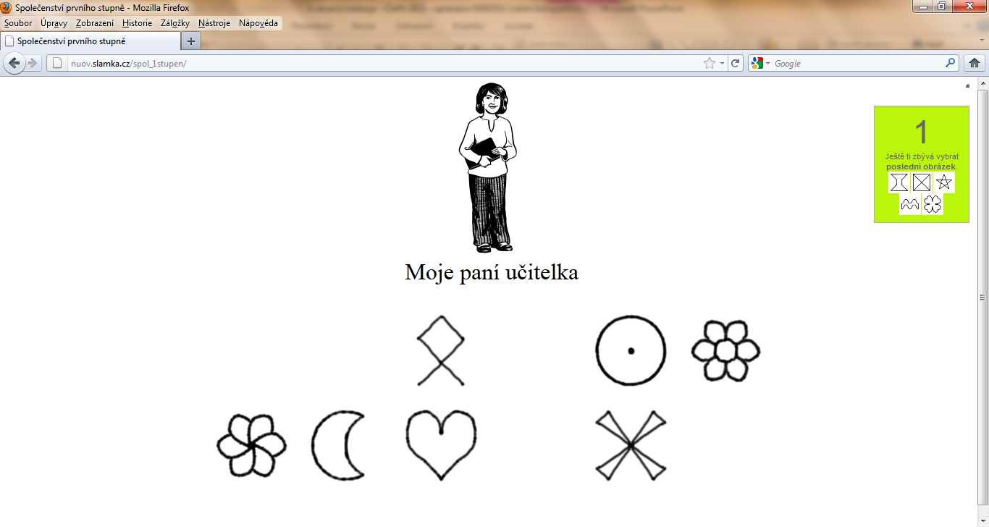
Jak to vypadá?

Slide 21
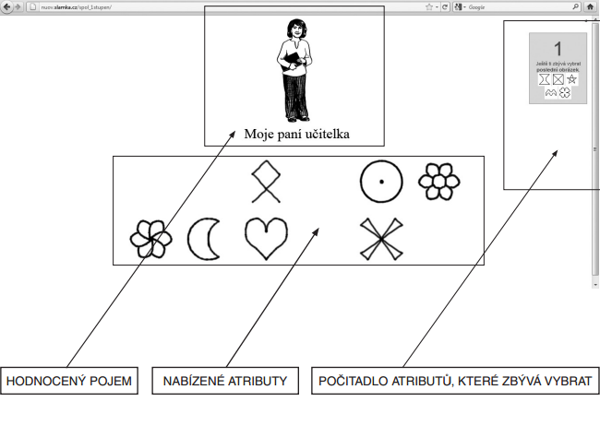

Slide 22
Jak vypadají výsledky?

Slide 23
Možnost srovnat výsledky s orientačními normami.
Jeden z velmi populárních nástrojů.
Vhodný i pro malotřídní školy.

Slide 24
Příklad screeningového nástroje pro žáky

Slide 25
Předcházení problémům v chování žáků
Autorkou je doc. PhDr. Věra Vojtová, Ph.D.
Dotazník je použitelný pro žáky 2. stupně základních škol a všechny typy středních škol.
35 položkový dotazník pro žáky k vyhodnocení silných a slabých stránek školního života ve faktorech
Škola je místo, kam/kde zažívám
Úspěch a příležitost
Negativní prožívání
Vztah učitel – žák
Školní status
Formování (podpora)
Interakce s vrstevníky
Škála: rozhodně ano–spíše ano-spíše ne-rozhodně ne

Slide 26
Ukázka položek dotazníku Škola je místo, kde…
Úspěch a příležitost vymezují indikátory:
rád se učím,
vím, že mohu dosáhnout dobrých výsledků,
jsem často zvědavý,
hodně se toho naučím,
učitelé se zajímají o mé názory.
Negativní prožívání vymezují indikátory:
cítím se osaměle;
učitelé mě nemají rádi;
učitelé některé žáky upřednostňují.
Interakci s vrstevníky vymezují indikátory:
těším se na přestávku,
kde mě spolužáci přibírají k různým hrám,
kde je o přestávkách dobrá zábava,
se spolužáky si rádi povídáme,
s kamarády děláme mnoho zajímavého.

